Slide 1
TEAM BASED PROJECT
Penerapan Analisis Cluster dalam Pengelompokan Minat Mahasiswa Statistika FMIPA Universitas Brawijaya dalam Berwirausaha
ANALISIS MULTIVARIAT – B

Slide 2
ANGGOTA KELOMPOK:
1. Hasna Aminatuzzuhria
(195090500111065 )
2. Agustina Dwi Hartati
(195090501111037)
3. Farid Nabil Elsyarif
(195090507111012)
4. Herdika Diky Anto
(195090507111047)
KELOMPOK 2
TEAM BASED PROJECT

Slide 3
TOPIK PEMBAHASAN
Pendahuluan
Metode Penelitian
Hasil dan Pembahasan
Kesimpulan
TEAM BASED PROJECT
01

Slide 4



PENDAHULUAN
02
A. LATAR BELAKANG

Slide 5



PENDAHULUAN
Pendidikan Kewirausahaan
Faktor Internal
Lingkungan Keluarga
Minat Mahasiswa Berwirausaha
03

Slide 6

PENDAHULUAN
C. TUJUAN PENELITIAN
B. RUMUSAN MASALAH
BAGAIMANA PENGELOMPOKAN MAHASISWA STATISTIKA FMIPA UNIVERSITAS BRAWIJAYA BERDASARKAN MINAT BERWIRAUSAHA?
TUJUAN DARI PENELITIAN INI YANG INGIN DICAPAI ADALAH UNTUK MENGETAHUI PENGELOMPOKAN MAHASISWA STATISTIKA FMIPA UNIVERSITAS BRAWIJAYA BERDASARKAN MINAT BERWIRAUSAHA.
04

Slide 7



PENDAHULUAN
E. BATASAN MASALAH
Pengumpulan Data: Penyebaran Kuesioner melalui Google Form.
Mahasiswa Statistika Fakultas MIPA Universitas Brawijaya
Angkatan
2018-2021.
Analisis yang Digunakan:
Analisis Cluster Hierarki.
05

Slide 8

TOPIK PEMBAHASAN
METODE PENELITIAN
METODE PENELITIAN

Slide 9
METODE PENELITIAN
SUMBER DATA
Sumber data yang digunakan dalam penelitian ini merupakan data primer. Metode pengumpulan data dilakukan dengan cara memberikan kuesioner kepada responden melalui google form.
TEAM BASED PROJECT
Populasi Penelitian
Sampel Penelitian
Mahasiswa Statistika yang berjumlah 735 mahasiswa. Kriteria responden : Mahasiswa/i statistika & Aktif Angkatan 2018-2021.
Penentuan jumlah sampel menggunakan rumus Slovin dan didapat minimal 88 mahasiswa sebagai sampel.
06

Slide 10
METODE PENELITIAN
07
VARIABEL PENELITIAN
Minat
Mahasiswa
Pendidikan
Kewirausahaan
Faktor
Internal
Lingkungan
Keluarga
Variabel respon (Y)
Variabel Prediktor (X1)
Variabel Prediktor (X2)
Variabel Prediktor (X3)

Slide 11



Teknik Analisis Data
Teknik Analisis Data
METODE PENELITIAN
Mengumpulkan data.
Melakukan uji validitas dan reliabilitas.
Melakukan analisis deskriptif.
Mengukur jarak antar dua objek.
Melakukan analisis cluster hierarki.
Pemilihan metode terbaik dengan menguji validitas tiap metode.
Menentukan banyaknya $k$ optimum.
Melakukan clustering dan menginterpretasikan hasil cluster.
08

Slide 12

TOPIK PEMBAHASAN
Hasil dan Pembahasan
Hasil dan Pembahasan

Slide 13
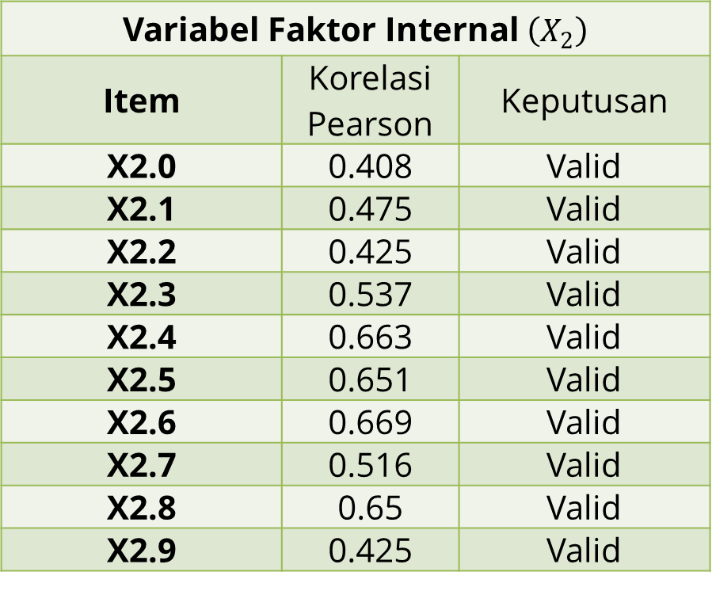
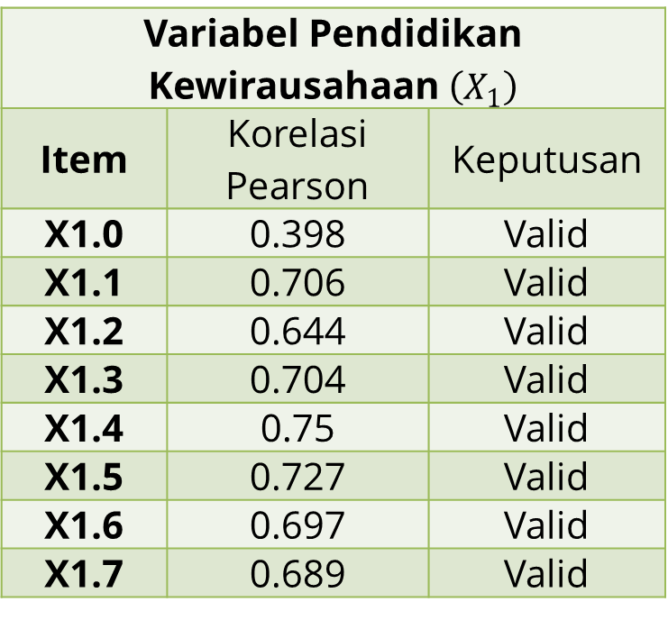
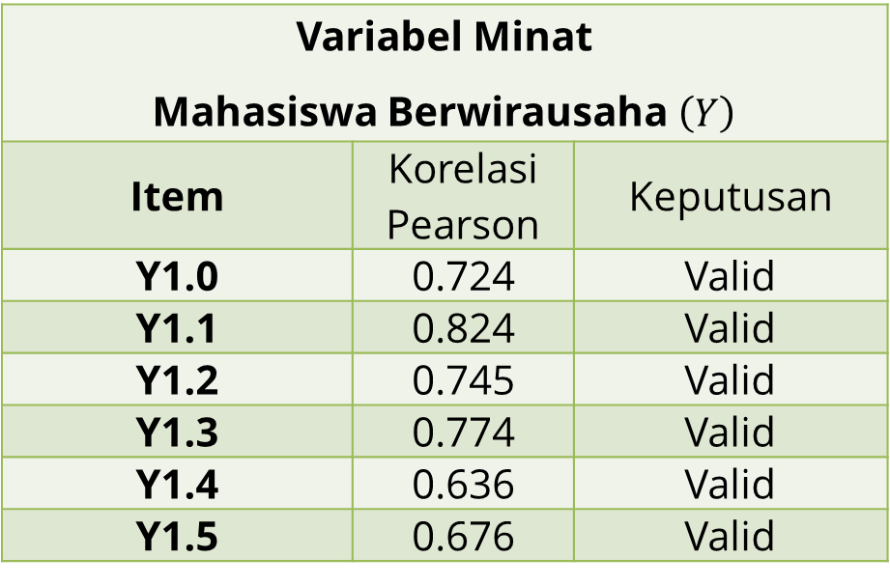
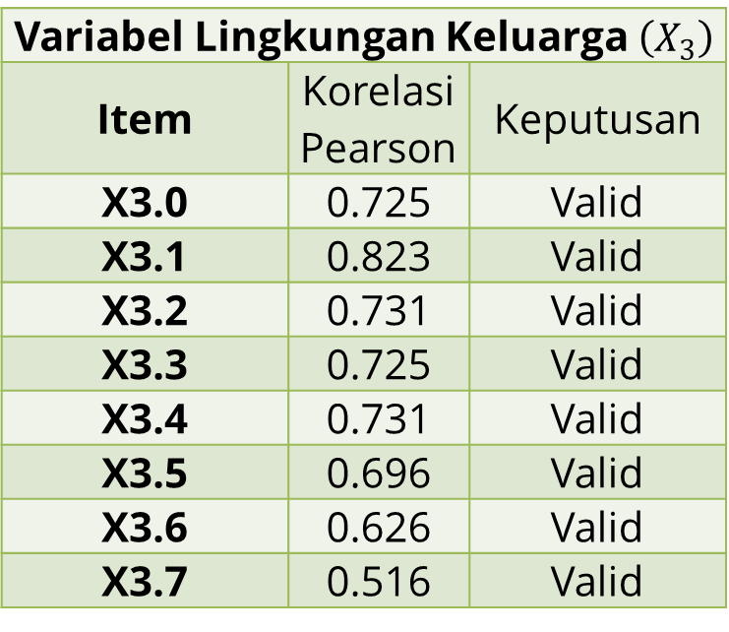
HASIL DAN PEMBAHASAN
1. A. UJI VALIDITAS
Variabel Pendidikan Kewirausahaan $\left(X_{1}\right)$
Item | Korelasi Pearson | Keputusan
X1.0 | 0.398 | Valid
X1.1 | 0.706 | Valid
X1.2 | 0.644 | Valid
X1.3 | 0.704 | Valid
X1.4 | 0.75 | Valid
X1.5 | 0.727 | Valid
X1.6 | 0.697 | Valid
X1.7 | 0.689 | Valid
Variabel Faktor Internal $\left(X_{2}\right)$
Item | Korelasi Pearson | Keputusan
X2.0 | 0.408 | Valid
X2.1 | 0.475 | Valid
X2.2 | 0.425 | Valid
X2.3 | 0.537 | Valid
X2.4 | 0.663 | Valid
X2.5 | 0.651 | Valid
X2.6 | 0.669 | Valid
X2.7 | 0.516 | Valid
X2.8 | 0.65 | Valid
X2.9 | 0.425 | Valid
Seluruh item pertanyaan dalam kuesioner mempunyai koefisien korelasi Pearson > 0.3, maka disimpulkan bahwa seluruh item pertanyaan dalam kuesioner adalah valid.
Variabel Lingkungan Keluarga $\left(X_{3}\right)$
Item | Korelasi Pearson | Keputusan
X3.0 | 0.725 | Valid
X3.1 | 0.823 | Valid
X3.2 | 0.731 | Valid
X3.3 | 0.725 | Valid
X3.4 | 0.731 | Valid
X3.5 | 0.696 | Valid
X3.6 | 0.626 | Valid
X3.7 | 0.516 | Valid
Variabel Minat Mahasiswa Berwirausaha $\left(Y\right)$
Item | Korelasi Pearson | Keputusan
Y1.0 | 0.724 | Valid
Y1.1 | 0.824 | Valid
Y1.2 | 0.745 | Valid
Y1.3 | 0.774 | Valid
Y1.4 | 0.636 | Valid
Y1.5 | 0.676 | Valid
09

Slide 14
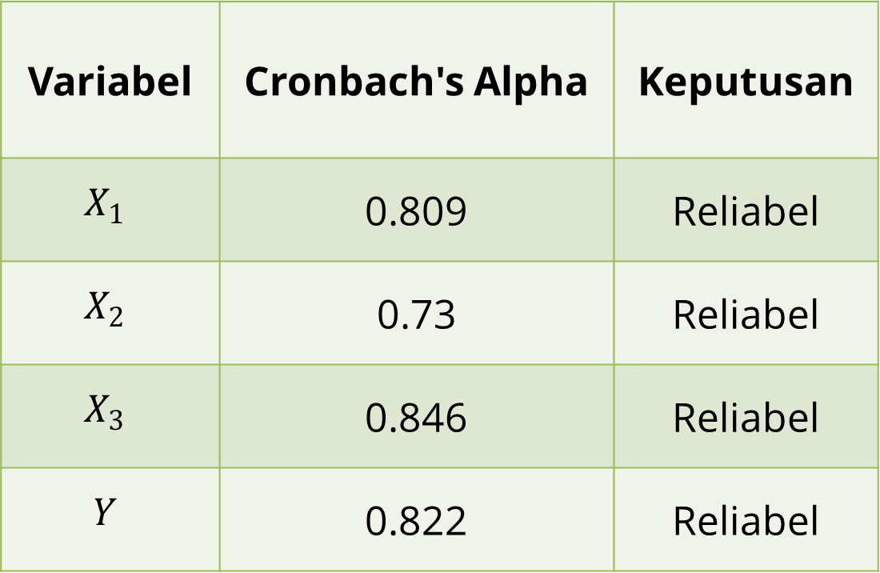
HASIL DAN PEMBAHASAN
1. B. UJI RELIABILITAS
Variabel | Cronbach's Alpha | Keputusan
$$X_{1}$$ | 0.809 | Reliabel
$$X_{2}$$ | 0.73 | Reliabel
$$X_{3}$$ | 0.846 | Reliabel
$$Y$$ | 0.822 | Reliabel
Seluruh variabel dalam penelitian ini mempunyai nilai Cronbarch Alpha > 0.6, maka disimpulkan bahwa seluruh variabel dalam penelitian ini adalah reliabel.
10

Slide 15
HASIL DAN PEMBAHASAN
2. ANALISIS CLUSTER
PEMILIHAN METODE TERBAIK
Tabel Hasil Koefisien Korelasi Cophenetic
Metode terbaik nilai korelasi Cophenetic yang terbesar.
Nilai korelasi Cophenetic metode Average Lingkage = 0.7416056
Metode | Korelasi Cophenetic
Single Lingkage | 0.4753509
Average Lingkage | 0.7416056
Complate Lingkage | 0.7323613
Centroid | 0.7082722
Ward | 0.5941626
Sehingga metode cluster yang terbaik adalah metode Average Lingkage
11

Slide 16
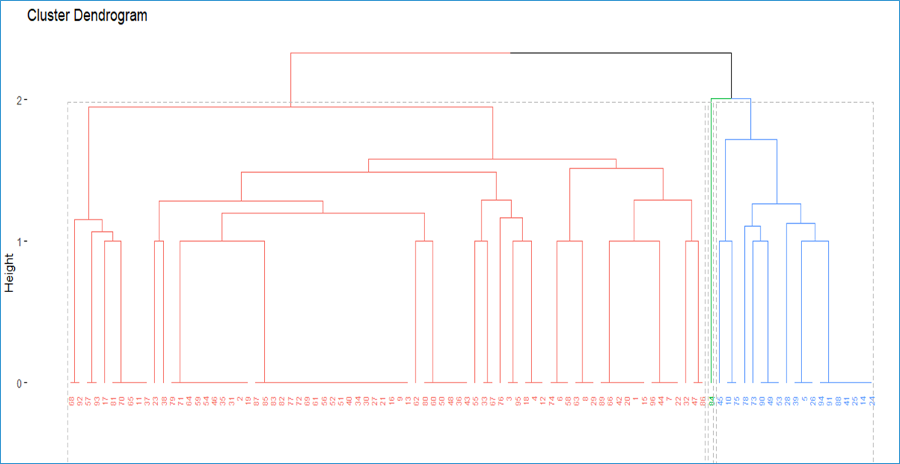
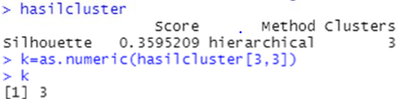
HASIL DAN PEMBAHASAN
2. ANALISIS CLUSTER
PENENTUAN K OPTIMUM
K optimum = 3
Jumlah cluster yang cocok pada penelitian ini adalah sebanyak 3 cluster.
12

Slide 17
HASIL DAN PEMBAHASAN
2. ANALISIS CLUSTER
PROSES CLUSTERING
Tabel Anggota Clustering
Cluster | Anggota
1 | H, Frd, H2, Herdika D, Alvira, Aujd, UN, Arditama, DFA, DF, Shandy, S, K, Inayah Wi, Lalang Irul, Najla, ND, ZZ, Sultan, Farah Annisa, Fariz, Elfira, RL, Rani, Eka Dani, Alfi, Asnah, Atsil, ADS, F, Rif, YA, Muhammad Rafi, AA, Arnold, DAS, FF, Sefira, Dimas, DN, A3, Metasari, Andhika, Adam Smith, Fara, Hani, Putra, Dei, Ham, Lavenia, M, Dela, UM, Fa, VBL, F3, I, D, Hassya, Dk, Gab, Kesya Nainggolan, FN, YP, MAM, Regin, MM, Fd, Devi Veda, Bee, Rita, Aldi, F4, Ananda Ajeng, MYP, Tiara.
2 | Fn.
3 | Sodi, Afif, RMS, OOA, A, Galuh, Lady, Nur’Aini Dwi Yuniawati, Agam Wais Rosihandika, AW, DA, hd, NS, M, Addi, Rike Ratnari, Khor, Nab.
Cluster 1 sebanyak 77 mahasiswa.
Cluster 2 sebanyak 1 mahasiswa.
Cluster 3 sebanyak 18 mahasiswa.
13

Slide 18
HASIL DAN PEMBAHASAN
2. ANALISIS CLUSTER
KARAKTERISTIK
TIAP CLUSTER
Cluster 1: 77 mahasiswa. Karakteristik: pendidikan kewirausahaan sedang, faktor internal, lingkungan keluarga, serta minat mahasiswa dalam berwirausaha tertinggi dibandingkan cluster 2 dan cluster 3.
Cluster 2: 1 mahasiswa. Karakteristik: pendidikan kewirausahaan tertinggi, faktor internal sedang, namun lingkungan keluarga dan minat berwirausaha rendah.
Cluster 3: 18 mahasiswa. Karakteristik: pendidikan kewirausahaan dan faktor internal terendah diantara 2 cluster lainnya, dan lingkungan keluarga dan minat berwirausaha mahasiswa dalam cluster 3 ini sedang.
Tabel Anggota Clustering
Variabel | Cluster 1 | Cluster 2 | Cluster 3
Pendidikan Kewirausahaan | 4.194805 | 5 | 3.67
Faktor Internal | 4.311688 | 4 | 3.56
Lingkungan Keluarga | 4.038961 | 2 | 2.82
Minat Berwirausaha | 4.090909 | 2 | 2.78
14

Slide 19
HASIL DAN PEMBAHASAN
2. ANALISIS CLUSTER
KARAKTERISTIK
TIAP CLUSTER
Apabila masing-masing cluster di rata-rata, terbentuk rata-rata tertinggi pada cluster 1, rata-rata sedang pada cluster 2, dan rata-rata terendah pada cluster 3.
Oleh karena itu:
- Cluster 1: memiliki minat tinggi dalam berwirausaha,
- Cluster 2: memiliki minat sedang dalam berwirausaha, dan
- Cluster 3: memiliki minat rendah dalam berwirausaha.
Tabel Anggota Clustering
Variabel | Cluster 1 | Cluster 2 | Cluster 3
Pendidikan Kewirausahaan | 4.194805 | 5 | 3.67
Faktor Internal | 4.311688 | 4 | 3.56
Lingkungan Keluarga | 4.038961 | 2 | 2.82
Minat Berwirausaha | 4.090909 | 2 | 2.78
15

Slide 20

TOPIK PEMBAHASAN
KESIMPULAN
KESIMPULAN

Slide 21
KESIMPULAN
KESIMPULAN
PENUTUP
Jumlah Cluster yang Terbentuk
Jumlah cluster optimal dengan menggunakan koefisien silhouette adalah sebanyak 3 cluster.
Cluster 1 (77 mahasiswa): mahasiswa Statistika FMIPA Universitas Brawijaya yang memiliki minat TINGGI dalam berwirausaha
Cluster 2 (1 mahasiswa): mahasiswa Statistika FMIPA Universitas Brawijaya yang memiliki minat SEDANG dalam berwirausaha
Cluster 3 (18 mahasiswa): mahasiswa Statistika FMIPA Universitas Brawijaya yang memiliki minat RENDAH dalam berwirausaha.
TOPIK PEMBAHASAN
16

Slide 22
Untuk analisis cluster dengan metode average lingkage perlu adanya perbandingan dengan metode analisis cluster hirarki lainnya dipenelitian selanjutnya dan perlu juga untuk melakukan reclustering agar memperoleh hasil clustering yang seimbang.
SARAN
SARAN
PENUTUP
17

Slide 23

TERIMA KASIH
TERIMA KASIH

